Slide 1








Taller intensivo para personal docente
Ser y hacer en comunidad de aprendizaje
Ciclo escolar 2025–2026

Slide 2




Bienvenida
Estimadas agentes educativas y maestras; estimados agentes educativos y maestros:
Las comunidades de aprendizaje constituyen una valiosa estrategia para desarrollar una auténtica cultura de colaboración permanente en las escuelas. Éstas permiten a las y los profesionales de la educación aprender entre sí, mejorar las prácticas docentes, favorecer los procesos de aprendizaje de niñas, niños y adolescentes (SEP, 2025b) y, con ello, construir saberes y conocimientos en colectivo.
En fechas recientes, a través de los Talleres intensivos y las sesiones del Consejo Técnico Escolar (CTE) han tenido la oportunidad de vivenciar diversos acercamientos orientados a construir relaciones de colaboración, mismas que posibilitan el intercambio de experiencias, historias, recursos, saberes, conocimientos y formas de abordar los desafíos cotidianos de la práctica educativa.

Slide 3


Seguir avanzando en la consolidación de comunidades de aprendizaje en cada una de las escuelas del país es un trabajo constante, que requiere de su participación activa y de la de las autoridades educativas, así como de una nueva forma de comprender, organizar y colaborar en los espacios en los que construyen y aprenden en colectivo desde el análisis de su práctica y necesidades particulares.
Para contribuir en este proceso, el Taller intensivo para personal docente “Ser y hacer en comunidad de aprendizaje” busca la movilización de diversas capacidades y procesos, como la problematización de la práctica y la construcción colectiva del conocimiento, que dinamizan las comunidades de aprendizaje, al desarrollar y fortalecer la participación, la reflexión y el compromiso que se asumen en la acción colectiva, desde un sentido de corresponsabilidad.

Slide 4


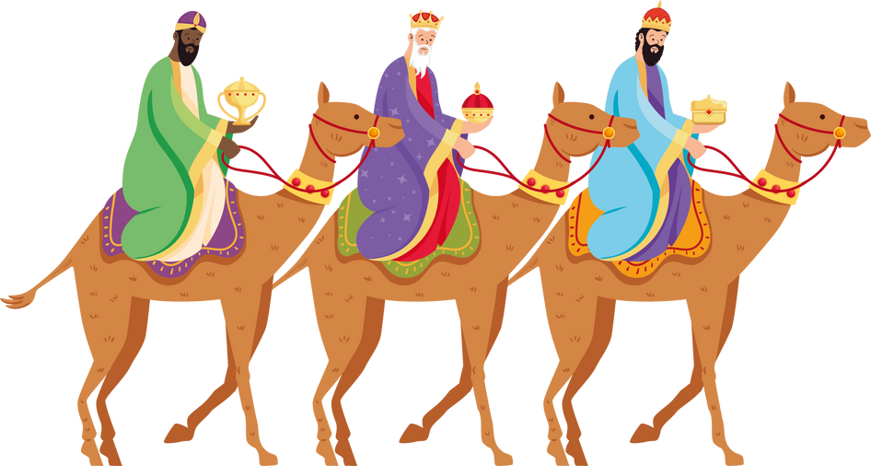
Para la implementación del Taller, se pone a su disposición la Carpeta para la reflexión, que orienta el desarrollo de las actividades y los procesos de aprendizaje propuestos, y que representa un recurso formativo flexible para documentar, analizar y resignificar el quehacer docente, a fin de que ustedes, maestras y maestros, continúen construyendo saberes y experiencias en sus comunidades de aprendizaje.
Bienvenidas y bienvenidos al Taller intensivo para personal docente “Ser y hacer en comunidad de aprendizaje”.

Slide 5




Propósitos del Taller
Propósito General: Que maestras y maestros analicen los procesos que dinamizan la conformación de comunidades de aprendizaje, a partir de la reflexión colectiva, crítica y situada de sus experiencias y saberes, a fin de fortalecer la transformación de su práctica en el marco de la NEM.
Propósito Específico: Que maestras y maestros reconozcan el sentido de la problematización de su práctica docente para identificar en colectivo posibles marcos de actuación ante situaciones, retos o problemáticas que se presentan, y generen propuestas que fortalezcan la construcción colaborativa del conocimiento.

Slide 6




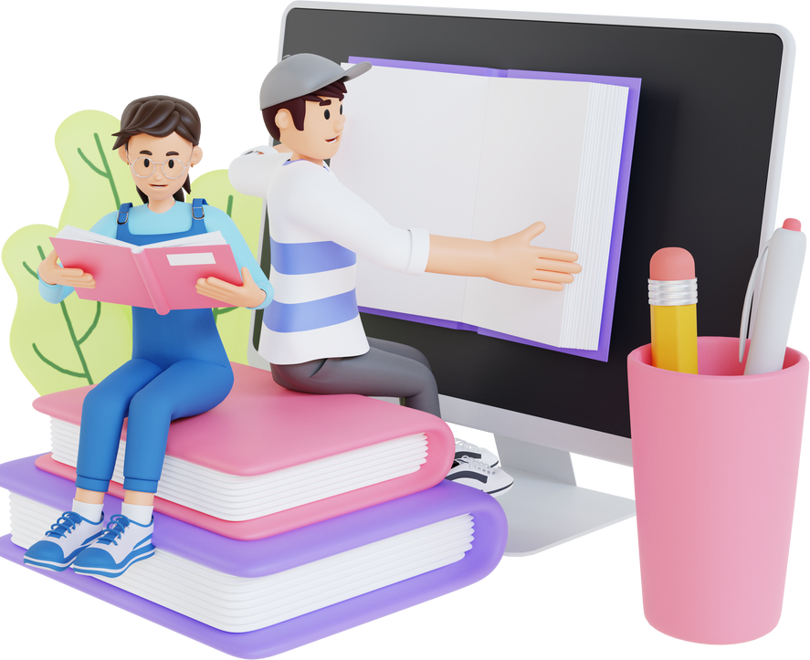
Insumos
Taller intensivo para personal docente Ser y hacer en comunidad de aprendizaje Carpeta para la reflexión
Hacia las comunidades de aprendizaje en secundaria

Slide 7


Contenidos, saberes y estructura del Taller
Abramos la Carpeta para la reflexión en la página 5.
Revisar en plenaria:
Contenidos y saberes (lista).
Estructura: Espacio 1–4 + Colofón.
Acordar una regla de trabajo: participación horizontal y roles rotativos.
*Es importante recordar que las actividades de este taller están pensadas para dosificarse en dos sesiones de trabajo.

Slide 8


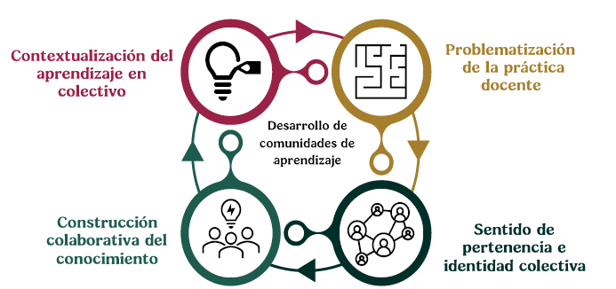

ESPACIO 1. HUELLA COLECTIVA
Abramos la Carpeta en la página 6
Leamos en plenaria: De las comunidades de aprendizaje
Después comentemos: ¿Qué define una comunidad de aprendizaje docente?

Slide 9

Trayecto de avance
Abramos la Carpeta en la página 7
En plenaria, construir un trayecto (mapa/camino/ruta) del colectivo, considerando:
Participación, roles, interacciones, actividades, conflictos/soluciones, conocimiento construido, fuentes de aprendizaje, seguimiento a compromisos.
Producto: Trayecto visible en pizarrón/papel (foto para evidencias).

Slide 10


Cierre del Espacio 1: aprendizajes–experiencias–retos
Abramos la Carpeta en la página 8.
En plenaria, completar el recuadro:
aprendizajes consolidados
experiencias que fortalecieron
retos que persisten
Producto: Recuadro completado (foto o transcripción a acuerdo).

Slide 11


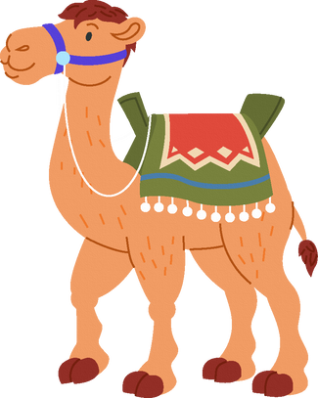
ESPACIO 2. LA PRÁCTICA DOCENTE BAJO LA LUPA
Abramos la Carpeta en la página 8
En este espacio se propone un acercamiento a la problematización de la práctica docente desde sus distintas dimensiones, lo que implica observar la práctica docente críticamente para identificar los diversos elementos que la componen y se reflejan en ella.
La intención es desagregar sus componentes sin perder de vista su complejidad y totalidad, reconociéndola como un proceso vivo, dinámico y profundamente contextual (Fierro et al., 1999).

Slide 12


Actividad recortable:
“Dimensiones de la práctica docente”
Abramos la Carpeta en las páginas 9, 10 y 11.
En duplas o triadas, recorten las oraciones y clasifíquenlas en el esquema según la dimensión de la práctica docente a la que correspondan.
Asegúrense de completar todas las dimensiones, revisando y ajustando la organización cuando sea necesario.
En plenaria, contrasten los esquemas de los equipos y dialoguen sobre las coincidencias y diferencias.
Material requerido: hoja recortable, tijeras y esquema.
Producto: Esquema completo por equipo y reflexiones compartidas en plenaria.

Slide 13
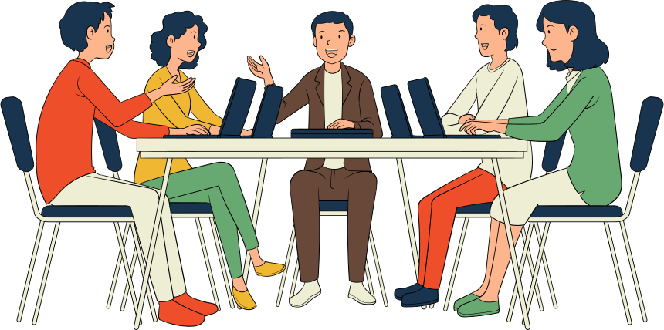
La práctica a la luz de la NEM
Abramos la Carpeta en la página 12.
Elegir en plenaria un tema del itinerario del CTE en el que desean profundizar.
Identificar nexos con dimensiones de la práctica.
Organizarse en círculo/herradura (como indica el texto) para escucha y diálogo.
Producto: Esquema de respuestas (en la Carpeta pág. 13).

Slide 14
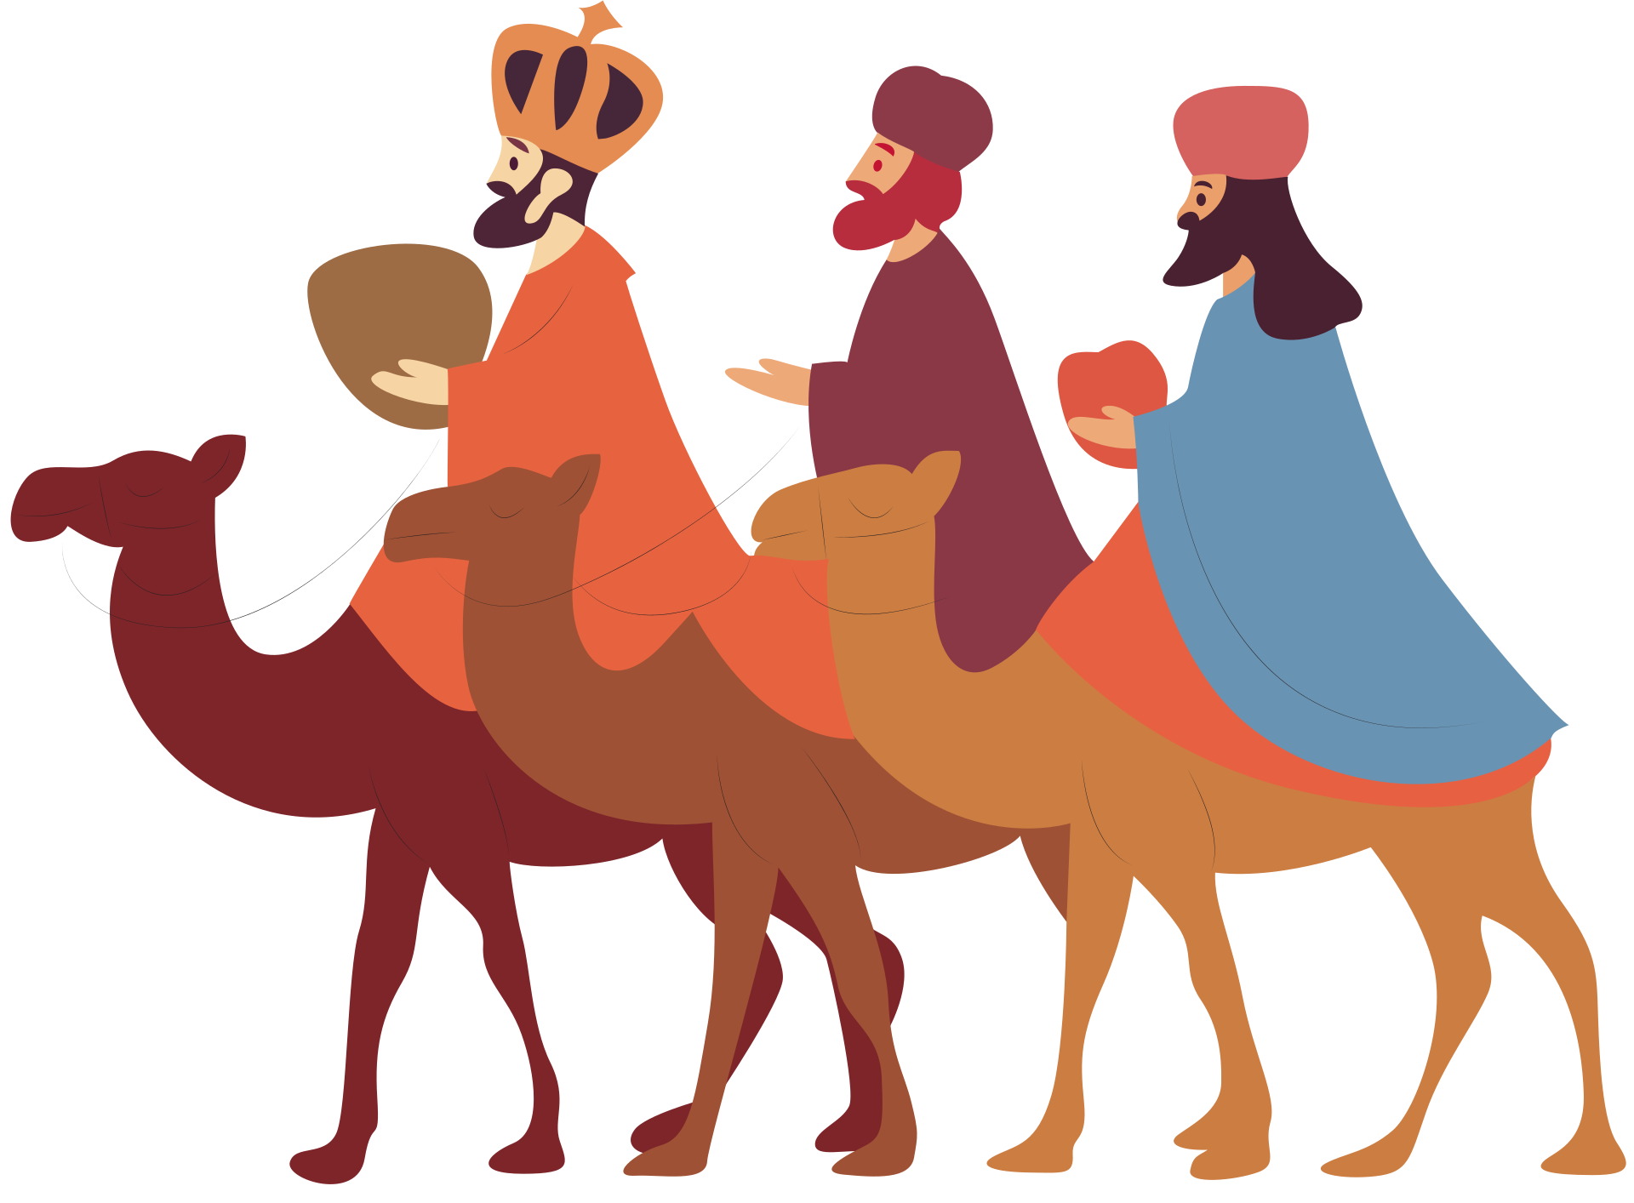
Lectura breve:
¿qué aporta problematizar?
Abramos la Carpeta en la página 14.
Leer el esquema y rescatar 3 aportes (ej. integrar teoría–práctica; reconocer teorías implícitas; democratizar la investigación educativa; etc.).
Producto: lista de 3 aportes en rotafolio/pizarrón.

Slide 15

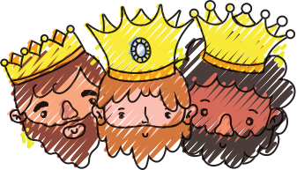

ESPACIO 3. CONSTRUYENDO EN COLECTIVO
Abramos la Carpeta en la página 15 (Espacio 3).
Leer el encuadre y la idea de conocimiento tácito en la interacción.
Diferenciar Conocimiento / Saber / Creencia (cuadros).

Slide 16


Actividad central: Cartografía del aprendizaje
Abramos la Carpeta en la página 16: “Cartografía del aprendizaje”.
Hacer en plenaria, siguiendo los pasos del documento:
Elegir una situación de la práctica (ej. evaluación formativa/planeación).
Identificar estrategias usadas y si provienen de conocimiento/saber/creencia.
Escribir en notas adhesivas.
Pegar en base (cartón/cartulina).
Relacionar ideas con hilo/estambre.
Producto: Cartografía armada (foto).

Slide 17


Caja de desafíos comunes
Abramos la Carpeta en la página 17.
Reflexión individual sobre implementación del Plan 2022/NEM (convivencia, familias, prácticas, gestión, articulación curricular).
Escribir 2 situaciones/retos/problemáticas (Situación 1 y 2).
Producto: 2 tarjetas por persona.

Slide 18

Integración en equipos y construcción de la “Caja de desafíos comunes”
Abramos la Carpeta en la página 18.
En equipos de 3–4: compartir situaciones.
Detectar similitudes.
Redactar una situación integrada (clara, común, intervenible; ligada a dimensiones de práctica).
Doblar tarjetas y colocarlas en un contenedor: Caja de desafíos comunes.
Producto: Caja + situaciones integradas.

Slide 19
Carpeta páginas 18, 19 y 20.
En pares, tomen una tarjeta de la Caja de desafíos comunes y elaboren una propuesta de intervención viable, pertinente al contexto (actividad, técnica, estrategia o experiencia).
En plenaria, compartan algunas propuestas y elijan una para trabajar colectivamente.
A partir de la propuesta seleccionada, construyan un esbozo de nodos y acciones, identificando la actividad central y las tareas que se desprenden de ella.
Para cerrar, reflexionen de manera conjunta:
¿Qué creencias o saberes están presentes en esta propuesta?
¿Qué información, investigación o revisión teórica sería necesario consultar para fortalecerla y sostenerla?
Producto:
Propuestas escritas por pares.
Esbozo colectivo de nodos y acciones (mapa visible).
Acuerdo grupal sobre criterios de seguimiento y fuentes a consultar.

Slide 20

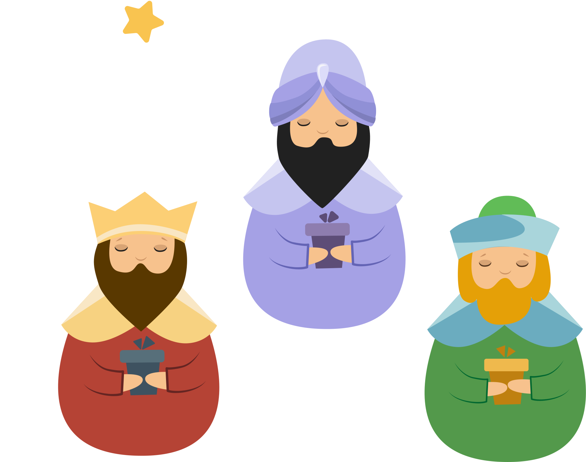
ESPACIO 4. CALIGRAMA DE LA COMUNIDAD
Abramos la Carpeta en las páginas 20 y 21.
En plenaria, dialoguen a partir de las siguientes preguntas:
a) ¿Cómo visualizamos hoy nuestra comunidad de aprendizaje?
b) ¿Qué aportes realizamos a la escuela y a la comunidad?
c) ¿Qué barreras enfrentamos (estructurales, culturales, de recursos)?
d) ¿Qué compromisos estamos dispuestos a asumir como colectivo?
Con base en esta reflexión, elaboren de manera conjunta el Caligrama de la comunidad, utilizando palabras, frases o ideas que representen lo conversado.
Para enriquecer el ejercicio, retomen el trayecto construido en el Espacio 1 y contrasten avances, continuidades y pendientes del colectivo.
Producto:
Caligrama de la comunidad visible, fotografiado y colocado en un espacio de la escuela como referente del trabajo colegiado.

Slide 21


COLOFÓN
Abramos la Carpeta en la página 22 (Colofón).
Punto clave: la comunidad de aprendizaje no es punto de llegada, es proceso vivo y continuo.
Acuerdo final: “¿hacia dónde avanzamos?” (definir un siguiente paso realista para el próximo trabajo colegiado).

Slide 22


¡Gracias por su atención!
“Arrancamos 2026 fortaleciendo comunidad, diálogo y corresponsabilidad.”

